Slide 1
ბლოგის როლი სასწავლო პროცესში
http://darejangeladze.blogspot.com/
ზუსტ მეცნიერებათა და განათლების ფაკულტეტის
ასისტენტ პროფესორი დარეჯან გელაძე
ბათუმი 2021

Slide 2
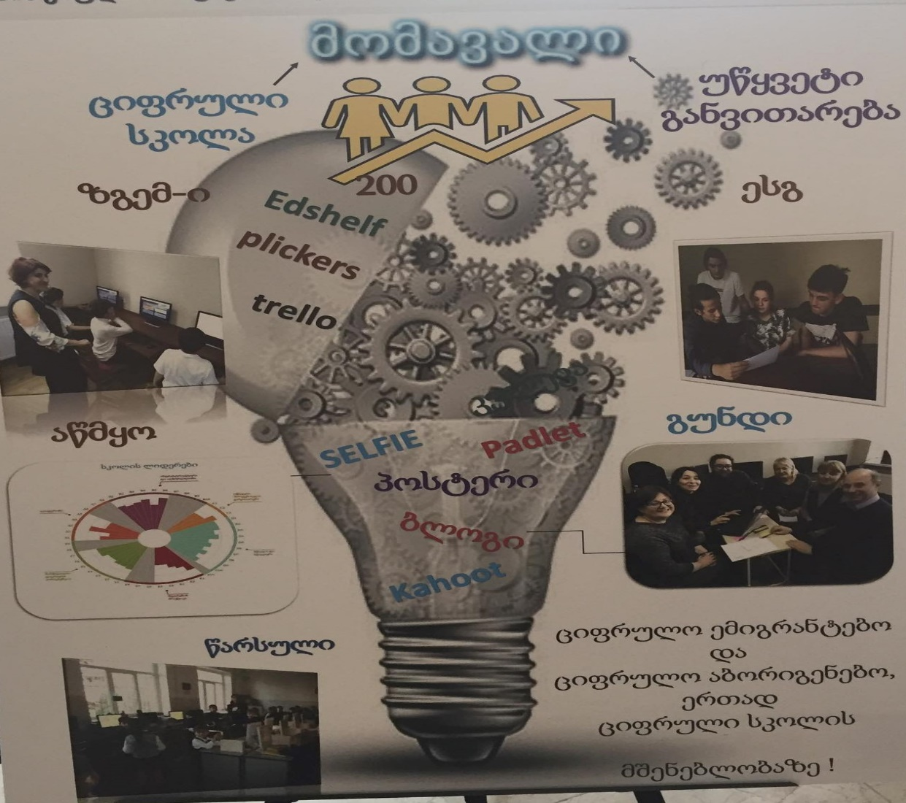
მოყევი ციფრულად
,,განათლება ყველაზე ძლიერი იარაღია, რომელიც სამყაროს გარდაქმნისთვის შეიძლება გამოიყენო“.
ნელსონ მანდელა
მოყევი ციფრულად
,,განათლება ყველაზე ძლიერი იარაღია, რომელიც სამყაროს გარდაქმნისთვის შეიძლება გამოიყენო“.
ნელსონ მანდელა
მოყევი ციფრულად
,,განათლება ყველაზე ძლიერი იარაღია, რომელიც სამყაროს გარდაქმნისთვის შეიძლება გამოიყენო“.
ნელსონ მანდელა

Slide 3
კვლევის მიზანი
შევისწავლოთ მასწავლებლების/ მოსწავლეების მიერ პლატფორმა-ბლოგის გამოყენების მდგომარეობა აჭარის ზოგადსაგანმანათლებლო სკოლებში.

Slide 4
კვლევის ამოცანები:
ბლოგის უპირატესობების დადგენა სასწავლო პროცესში;
პედაგოგების და მოსწავლეების გამოკითხვა ბლოგებთან მუშაობის საბაზისო უნარ-ჩვევის ფლობის მხრივ, რამდენად საჭიროებენ დამატებით ტრენინგებს, რა მიზნისთვის იყენებენ მასწავლებლები ბლოგს სასწავლო პროცესში, საკუთარი გამოცდილების გაზიარება.

Slide 5
მთელ მსოფლიოში საგანმანათლებლო ინოვაციები განიხილება როგორც მთავარი პრიორიტეტი, საგანმანათლებლო რესურსების ხელმისაწვდომობა და მრავალფეროვნება მნიშვნელოვნად გაიზარდა ინტერნეტის საყოველთაო გავრ- ცელების შემდეგ. თავდაპირველად ინტერნეტ პლატფორმები და ინსტრუმენტები უშუალოდ სასწავლო პროცესზე მორგებული არ იყო. განათლების სპეციალისტების მიერ ტექნოლოგიების ათვისებასთან ერთად, შეიქმნა უამრავი სასარგებლო რესურსი თუ ინსტრუმენტი, რომელთა გამოყენება ყველა დაინტერესებულ მასწავლებელს შეუძლია და თავად გახდეს რესურსის ავტორი.

Slide 6
ბლოგი ანუ ინტერნეტ ელექტრონული ჟურნალი ყველასთვის ხელმისაწვდომია.
აღსანიშნავია ვებ-ტექნოლოგიების გლობალური ლიდერის, კომპანია Google-ის ბლოგების გენერატორი Blogger.com.
ბლოგის შესაქმნელად საკმარისია გვქონდეს Gmail ელექტრონული ფოსტა და გავიაროთ რეგისტრაცია.
ბლოგი, როგორც სწავლა-სწავლების ეფექტური საშუალება დღითი-
დღე პოპულარული ხდება. ძალიან მნიშვნელოვანია ამ რესურსის
მაქსიმალური გამოყენება სასწავლო პროცესში.

Slide 7
ბლოგი
არის ერთი ან რამდენიმე ადამიანის მიერ შექმნილი ვებ-საიტი, რომელიც განკუთვნილია რეგულარული ჩანაწერებისთვის.
ჩანაწერი შეიძება იყოს ტექსტური სახის, ვიდეო ან აუდიო მასალა.
ბლოგი, როგორც წესი, აღწერს სხვადასხვა მოვლენას, აძლევს მას ავტორისეულ შეფასებას, უკეთებს კომენტარს და სთავაზობს სხვებსაც განხილვის თემად.
საკუთარი უფასო გვერდი საშუალებას გვაძლევს წარმართოთ სასწავლო პროცესი.
მივცეთ მოსწავლეებს დავალებები, გავუზიაროთ რესურსები და დავგეგმოთ პროექტები ..
ვმართოთ მასწავლებლის და მოსწავლის ვებსაიტები. შეგვიძლია როგორც ინფორმაციის გაზიარება.

Slide 8
ბლოგის უპირატესობა პედაგოგისთვის:
ბლოგი, რეფლექსიის შესანიშნავი საშუალება;
ბლოგი, ფართო აუდიტორიასთან კომუნიკაციის ხელშემწყობი საშუალება;
ბლოგი, კრიტიკული აზროვნების განვითარების საშუალება;
ბლოგი, უკუკავშირის სწრაფი საშუალება;
ბლოგი, ცნობისმოყვარეობის გაღვივების კარგი საშუალება.

Slide 9
ბლოგი ეხმარება მოსწავლეებს:
მონახონ საინტერესო და საჭირო ინფორმაცია;
შეასრულონ მათ საჭიროებებზე მორგებული პრაქტიკული დავალებები;
შეკითხვებით მიმართონ პედაგოგს გაუგებარ საკითხებზე და ოპერატიულად მიიღონ უკუკავშირი;
კომენტარში ასახონ საკუთარი მოსაზრებები, შეფასებები და დაინახონ, რომ მათი აზრი მნიშვნელოვანია;
გაეცნონ და გამოიყენონ ახალი ტექნოლოგიები;
განივითარონ 21-ე საუკუნის უნარები.

Slide 10
პედაგოგთა და მოსწავლეთა ურთიერთთანამშრომლობა, ექპერიმენტები და კვლევები, ურთიერთდახმარება, გამოცდილების გაზიარება;
სასწავლო პროცესი გრძელდება დროისა და სივრცის შეუზღუდავად;
ხალისიანი, იოლად აღქმადი, თანამშრომლობითი გაკვეთილები ცვლიან ჩვენ დამოკიდებულებებს სწავლისადმი და ერთმანეთისადმი;
მოსწავლე უფრო კრიტიკულია საკუთარი ნაშრომისადმი და ცდილობს მუდმივად განვითარდეს. თვითონ ისწავლოს, თუ როგორ ისწავლოს.

Slide 11
კვლევა
კვლევა ჩავატარეთ აჭარის ზოგადსაგანმანათლებლო სკოლებში. კერძოდ, ბათუმის: #2, 8, 9, 14, 15, სალიბაურის #2 საჯარო სკოლაში, შუახევის რაიონის ბარათაულის, ჭვანის, ხულოს რაიონის სოფელ წაბლანის, კორტოხის საჯარო სკოლაში. კვლევის მიზანი იყო შეგვესწავლა იყენებენ თუ არა მასწავლებლები, მოსწავლეები ონლაინ ინსტრუმენტს-ბლოგს, რა დანიშნულება აქვს ბლოგის გამოყენებას სწავლა/სწავლების პროცესში.
კვლევის მიმდინარეობისას გამოყენებულ იქნა ონლაინ გამოკითხვის მეთოდი, გამოვიკითხეთ 68 მასწავლებელი და 143 მოსწავლე.

Slide 12
მასწავლებლები კითხვაზე- რა არის ბლოგი?
Notes:
ნები

Slide 13
მოსწავლეები კითხვაზე- რა არის ბლოგი?
Notes:
ნები

Slide 14
მასწავლებლები კითხვაზე -გაქვთ თუ არა საკუთარი ბლოგი და რა მიზნისთვის იყენებთ?
გამოკითხული 68 მასწავლებლიდან 87%-ს არ აქვს საკუთარი ბლოგი, მხოლოდ 13%-ს-აქვს ბლოგი.

Slide 15
მოსწავლეები კითხვაზე- გაქვთ საკუთარი ბლოგი და რა მიზნისთვის იყენებთ ?

Slide 16
კვლევის შედეგების ანალიზით მასწავლებლების 13%-ი, რომელსაც აქვს საკუთარი ბლოგი სასწავლო პროცესში იყენებენ შემდეგი მიზნისთვის:
მასწავლებლების 2%-ი ელექტრონული პორტფოლიოსთვის
2%-ი პირადი ჩანაწერისთვის
4 %-ი გამოცდილების გასაზიარებლად
2%-ი მოსწავლის დავალების შესასრულებლად
3%-ი ინფორმაციის მოსაძიებლად

Slide 17
დასკვნა:
კვლევებმა აჩვენა, რომ ყველა საგნის პედაგოგი და მოსწავლე აცნობიერებს ბლოგის გამოყენების მნიშვნელობას სასწავლო პროცესში, თუმცა მხოლოდ მასწავლებლების 13%-ი და მოსწავლეების 2%-ი იყენებს ჭკვიან ინსტრუმენტს სასწავლო მიზნისთვის.
პედაგოგები-პრობლემის მიზეზად ასახელებენ დროის უქონლობას, ტექნიკური საშუალების არ ქონას და გაუმართაობას, ტექნიკურ საშუალებათან, კერძოდ ბლოგთან მუშაობის დაბალ ციფრულ კომპეტენციას და შესაბამისად მოსწავლეებიც ვერ ფლობენ ბლოგის შესახებ ინფორმაციას, სათანადო უნარ-ჩვევებს,

Slide 18
კვლევის მიღებული შედეგებიდან გამოიკვეთა რეკომენდაციები:
სავალდებულოა განათლების სამინისტრომ ხშირად დაგეგმოს ტრენინგ- კურსები, სემინარი, კონფერენცია -მასწავლებლების ციფრული კომპეტენციების ამაღლების მიზნით;
სასურველია სასწავლო პროცესში განმტკიცდეს ციფრული სწავლა-სწავლების პრაქტიკა;
მოხდეს სკოლის და მოსწავლის კუთვნილი ციფრული რესურსის მიზნობრივად გამოყენება;
სასურველია მასწავლებლების დაინტერესება ციფრული ინსტრუმენტებით, რაც ხელს შეუწყობს მოახდინონ ტექნოლოგიების ეფექტიანი ინტეგრირება სასწავლო შედეგების მისაღწევად;
სასურველია მასწავლებლებმა მოსწავლეებთან ერთად შექმნან ელექტრონული რესურსის საინფორმაციო დაფა;

Slide 19
ბლოგის საშუალებით ელექტრონულად გაუგზავნონ მოსწავლეებს დავალება და მიიღონ საჭირო უკუკავშირი;
სასურველია მასწავლებელი იყოს-ინოვატორი, მენტორი, კატალიზატორი, მოტივატორი;
მასწავლებლებმა გააგრძელონ მუშაობა ციფრული რესურსების პროტოტიპების შექმნასა და დანერგვაში;
გაკვეთილები გახდეს კონსტრუქტივისტული, მრავალფეროვანი და 21-საუკუნის უნარ-ჩვევებზე ორიენტირებული.

Slide 20
ასწავლე დღეს ისე, რომ, ფიქრობდე მომავალზე. კოფი ანანი

Slide 21
ბლოგის შექმნის ინსტრუქცია იხილეთ : http://www.ict.tpdc.ge/video/48?ch=431

Slide 22
გამოყენებული ლიტერატურა:
1. ახალკაცი ნ, როგორ შევქმნათ ბლოგი და ელექტრონული პორტფოლიო, https://www.slideshare.net/niniax/ss-32095599;
2. გორდეზიანი ც. თანამედროვე პედაგოგიური ტექნოლოგიები, თბილისი, 2004;
3. ეროვნული სასწავლო გეგმა, თავი II. მუხლი 8. თბილისი, 2018-2024;
4.თვალიაშვილი პ, ბლოგების შექმნა და მართვა, (სახელმძღვანელო), თბილისი;
5.კუპატაძე ქ. ელექტრონული სწავლება, თბილისი, 2009;
6.ლობჟანიძე ს, ფირჩხაძე მ, რატიანი მ, ინტერაქტიული მეთოდები პრაქტიკაში, მასწავლებლის წიგნი, თბილისი, 2016;
7.დაწყებითი, საბაზო, საშუალო საფეხურის ისტ-ის მასწავლებლის პროფესიული სტანდარტი http://datomalania.blogspot.com/2015/05/blog-post_27.html;
8. http://www.ict.tpdc.ge/video/48?ch=431.

Slide 23
სამეცნიერო სემინარის ელექტრონული პრეზენტაცია იხილეთ ვებგვერდზე:
https://sway.office.com/ApxrDpVQCAiRDOCJ?ref=Link

